Slide 1
Arduino

Slide 2
Objetivos del curso
Introducir al alumno en el mundo del hardware libre, los microcontroladores, Internet de las cosas, robótica, utilizando la plataforma Arduino.
Conocer los componentes de hardware para recibir señales externas (sensores) y controlar elementos que le rodean para interactuar con el mundo físico (actuadores).

Slide 3
¿Qué es Arduino?

Slide 4
¿Qué es?
Arduino es una plataforma de hardware libre, basada en una placa con un microcontrolador y un entorno de desarrollo, diseñada para facilitar el uso de la electrónica en proyectos multidisciplinares.
Arduino es una plataforma abierta que facilita la programación de un microcontrolador. Los microcontroladores nos rodean en nuestra vida diaria, usan los sensores para escuchar el mundo físico y los actuadores para interactuar con el mundo físico. Los microcontroladores leen sobre los sensores y escriben sobre los actuadores.

Slide 5
¿Para qué sirve Arduino?
Arduino se puede utilizar para desarrollar elementos autónomos, o bien conectarse a otros dispositivos o interactuar con otros programas, para interactuar tanto con el hardware como con el software.
Nos sirve tanto para controlar un elemento.
Leer la información de una fuente
Convertir la información en una acción

Slide 6
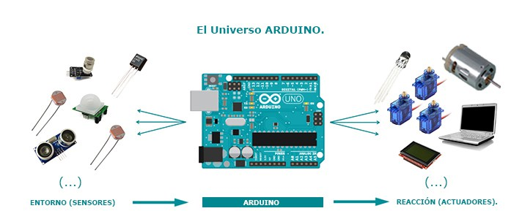

Slide 7
microcontroladores
Un microcontrolador es un circuito integrado programable, capaz de ejecutar las órdenes grabadas en su memoria. Está compuesto de varios bloques funcionales, los cuales cumplen una tarea específica.
Tipos de microcontroladores:
- Atmega168
- Atmega328
- Atmega1280
- Atmega8
Notes:
Un microcontrolador incluye en su interior las tres principales unidades funcionales de una computadora: unidad central de procesamiento, memoria y periféricos de entrada/salida.

Slide 8
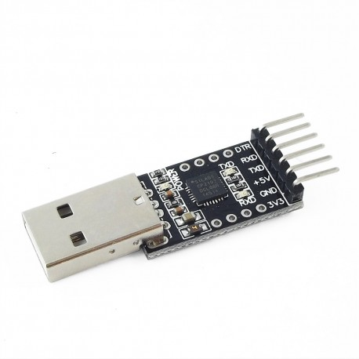
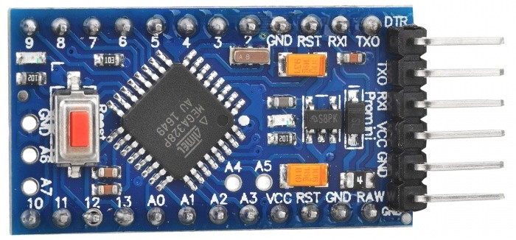
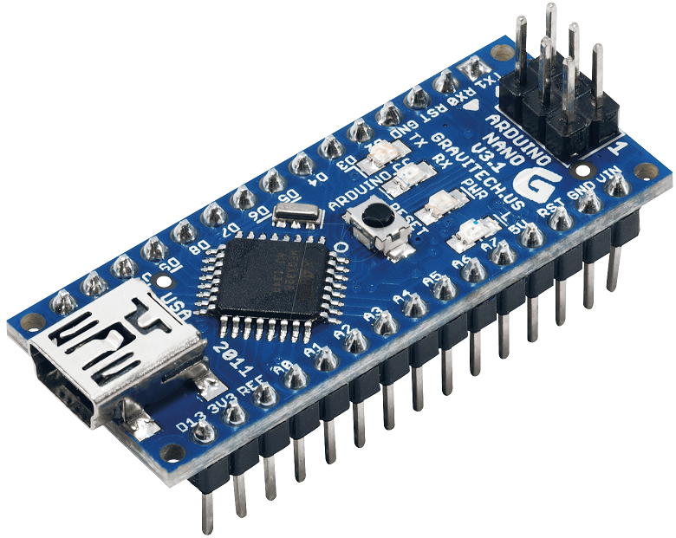
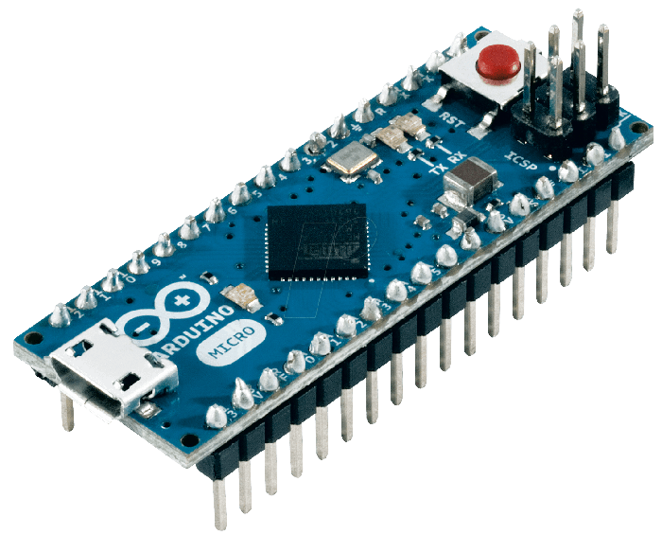

Slide 9
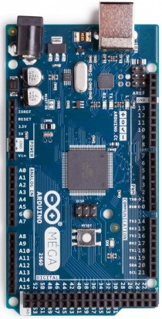
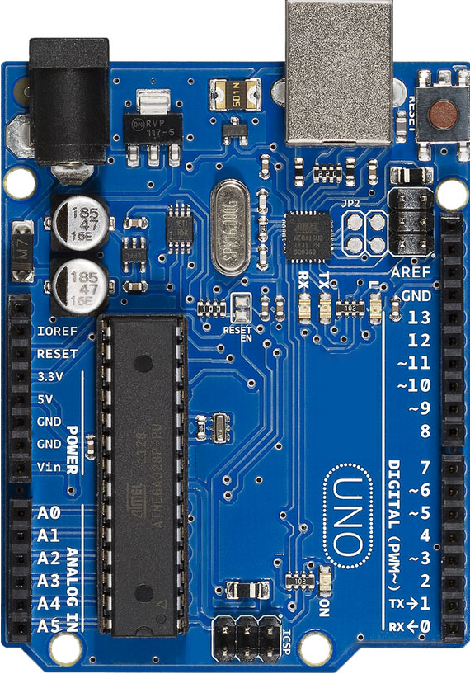

Slide 10
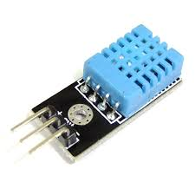
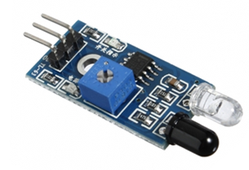
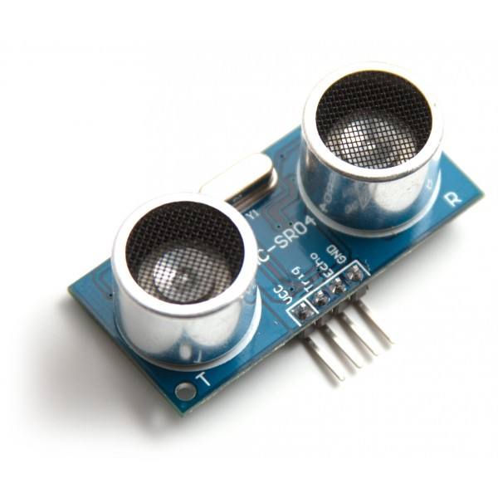
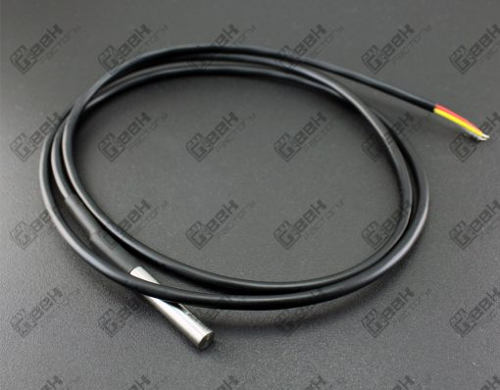
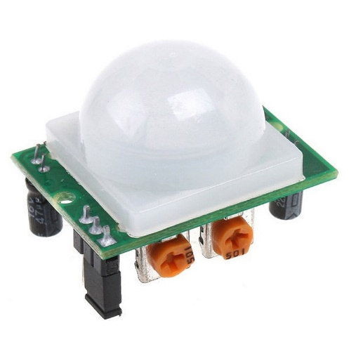
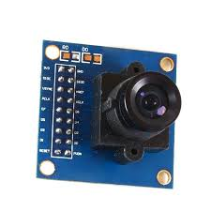
Sensores

Slide 11
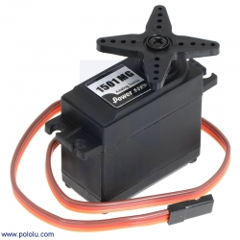
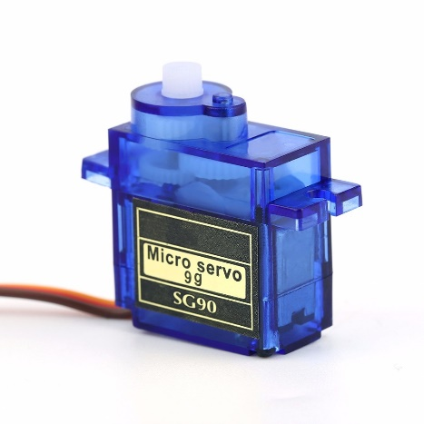
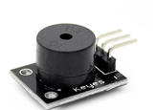
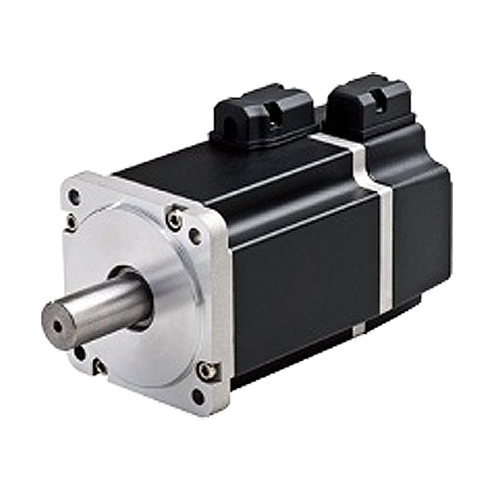
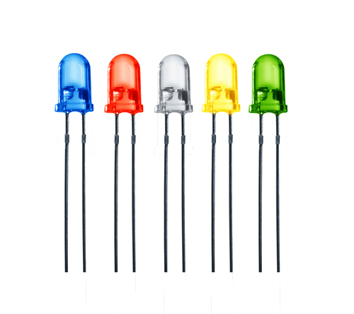
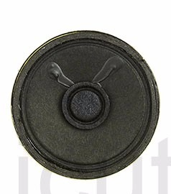
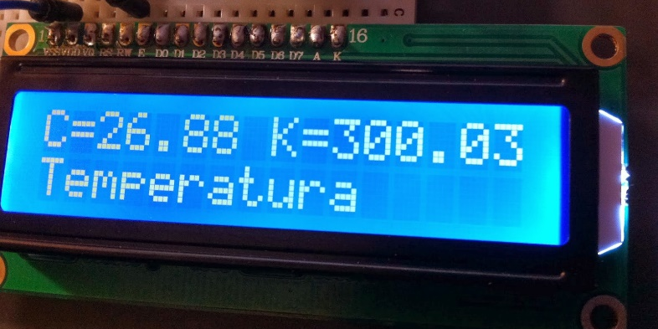
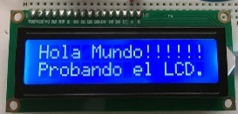
Actuadores

